Slide 1
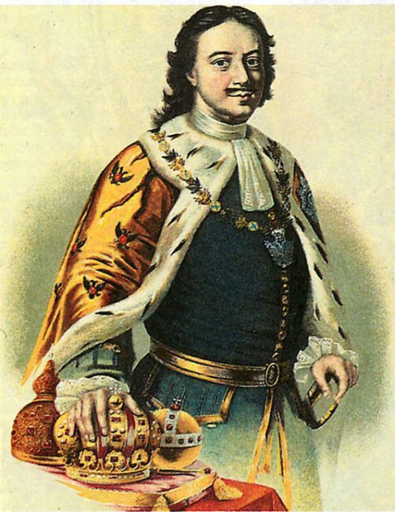
Вспомним прошлый год!

Slide 2
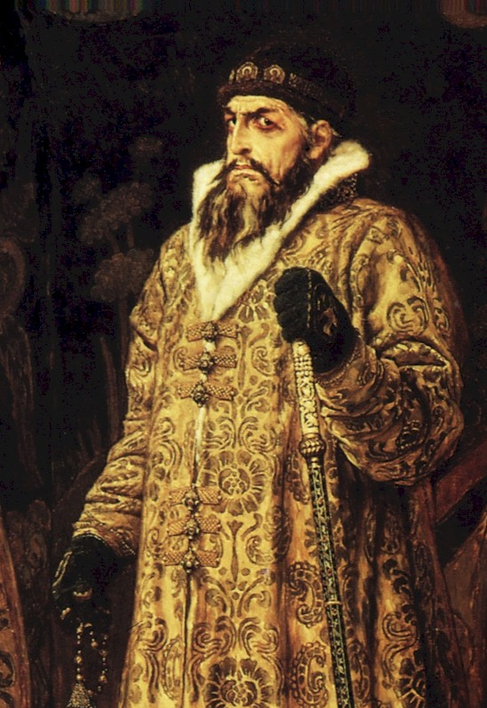

Slide 3
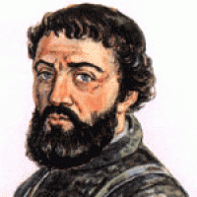

Slide 4
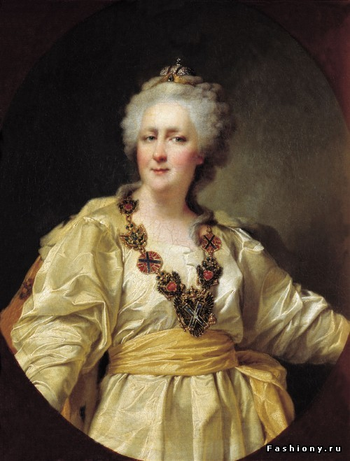

Slide 5
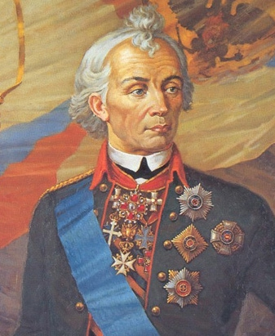

Slide 6
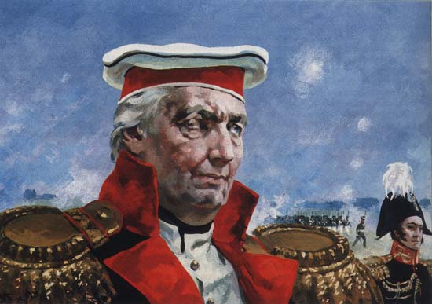

Slide 7
Начало правление Николая II

Slide 8
Словарная работа
Гвардия – элитные, привилегированные военные части, охранявшие императора.
Полковник – воинское звание, предшествующее званию генерала.
Забастовка, стачка – выступления рабочих против хозяина предприятия.
Гемофилия - наследственное заболевание, проявляющееся повышенной кровоточивостью.

Slide 9
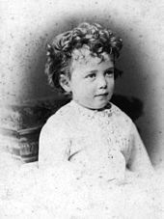
Николай II — старший сын императора Александра III и императрицы Марии Фёдоровны. Сразу после рождения, 6 мая 1868 года, был наречён Николаем.

Slide 10
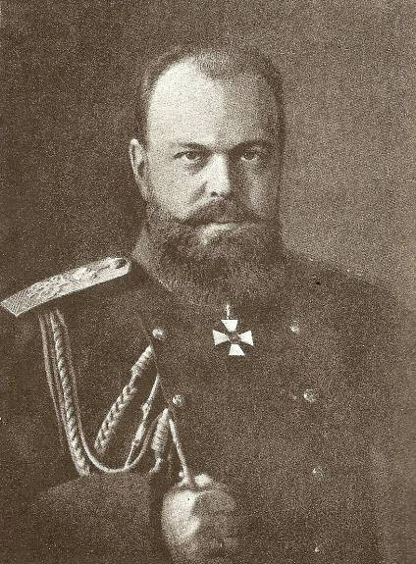
Александр ΙΙΙ (царствовал 1881-1894).

Slide 11
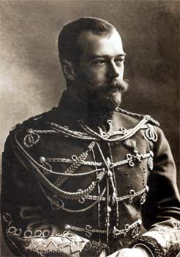
Николай II Александрович-
последний российский император
из династии Романовых,
старший сын Александра III

Slide 12
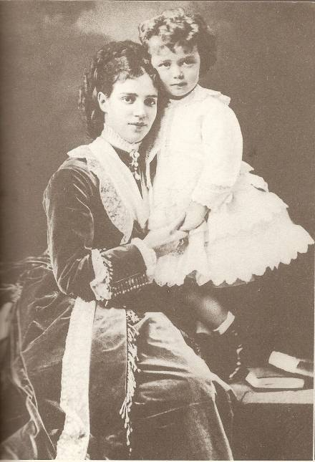
Младенчество. Николай в возрасте полутора лет с матерью – императрицей Марией Фёдоровной.

Slide 13
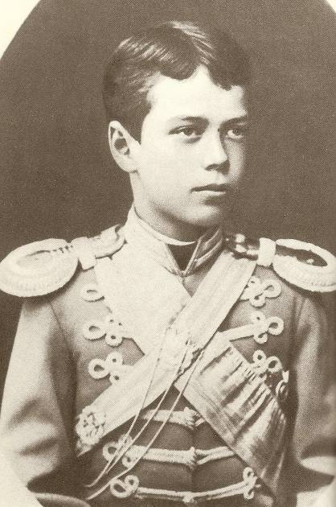
Отрочество. Цесаревич Николай Александрович.

Slide 14
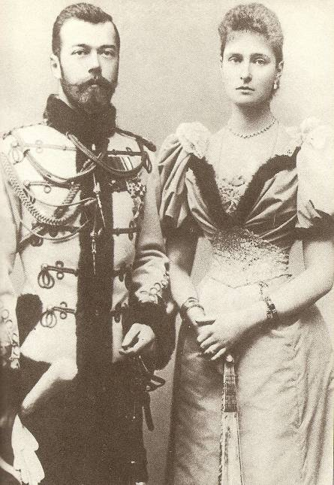
Николай и Александра. 1896г.

Slide 15
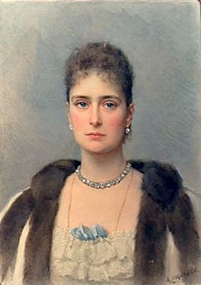
Александра Федоровна Романова (урожденная принцесса Алиса Виктория Елена Луиза Беатрис Гессен-Дармштадтская) родилась 7 июня 1872 года в Дармштадте (Германия). Она была четвертой дочерью Великого герцога Гессен-Дармштадского Людвига и герцогини Алисы, дочери английской королевы Виктории. В раннем возрасте Алиса потеряла мать, после чего большую часть времени прожила в Великобритании в замке Балморал на острове Уайт. Она считалась любимой внучкой королевы Виктории. Алиса получила прекрасное английское воспитание – к 15 годам отлично овладела литературой, историей, математикой и географией, знала искусство, английский и французский языки, играла на пианино, а также проводила время за чтением серьезной литературы. Затем она окончила Гейдельбергский университет со степенью бакалавра философии.

Slide 16
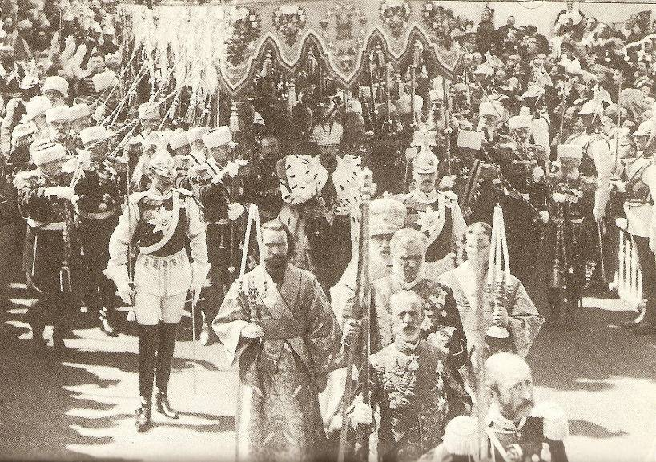
Коронация в Москве (1896 год).

Slide 17
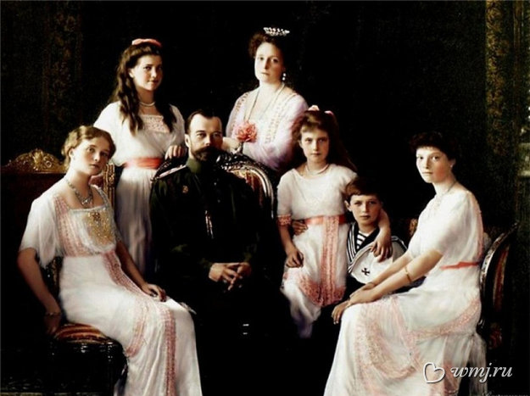

Slide 18
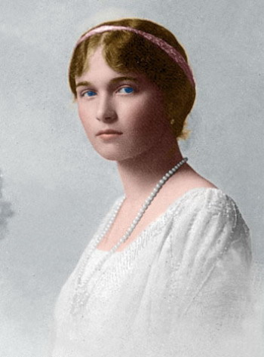
Ольга
Ольга Николаевна была замечательно умна и способна, и учение было для нее шуткой, почему она иногда ленилась. Характерными чертами у нее были сильная воля, неподкупная честность и прямота, в чем она походила на мать. Эти прекрасные качества были у нее с детства, но ребенком Ольга Николаевна бывала нередко упряма, непослушна и очень вспыльчива; в последствии она умела себя сдерживать. У нее были чудные белокурые волосы, большие голубые глаза и дивный цвет лица, немного вздернутый нос, походивший на государев.

Slide 19
Татьяна
О Татьяне известно менее всех остальных членов ее Семьи. И виною тому - ее сдержанный, аристократично замкнутый характер. Она, похоже, была истинно «царскою дочерью». Носила белоснежные кисейные платьица с разноцветными кушачками и матросские костюмчики, украшенные затейливой вышивкой, сделанной матерью - Императрицей, играла игрушками старшей сестры Ольги, с которой была необычайно дружна. Они вместе составляли «большую пару», как любовно называли их в семье и среди родных. Особенно любила подвижная, здоровая малышка – Цесаревна купание и игры на воздухе.

Slide 20
Мария
Она шалила едва не с самого младенчества, была подвижной, смешливой, забавной «пышкой - Туту», которую особенно любила ее родная тетя. Ее смело можно назвать русской красавицей. Высокая, полная, с соболиными бровями, с ярким румянцем на открытом русском лице, она особенно мила русскому сердцу. Она весела и жива, но еще не проснулась для жизни; в ней, верно, таятся необъятные силы настоящей русской женщины.

Slide 21
Анастасия
Самая младшая из Великих Княжон, Анастасия Николаевна, казалось, была из ртути, а не из плоти и крови. Она была чрезвычайно остроумна и обладала несомненным даром мима. Во всем умела находить забавную сторону. Во время революции Анастасии исполнилось всего шестнадцать - в конце концов не ахти какой преклонный возраст! Она была хорошенькой, но лицо у нее было смышленое, и в глазах светился недюжинный ум. Она была низенькая, очень плотная, - "кубышка", как дразнили Ее сестры. Ее отличительной чертой было подмечать слабые стороны людей и талантливо имитировать их.

Slide 22
Алексей
Жизнь наследника была полна страданий – он болел гемофилией.
Болезнь воспитала в цесаревиче огромную силу воли и сострадание к людям. С ранних лет он отличался очень сильным характером и железной выдержкой. Последние месяцы своей жизни, находясь в заключении в Екатеринбурге, Алексей не мог ходить. Однажды он сказал: "Я понял, что такое ложь. Если бы я стал царем, никто не посмел бы мне соврать. Я бы навел порядок в этой стране". Но его словам не суждено было сбыться. Готовясь стать во главе великой Российской Империи, он стал невольным свидетелем ее заката.

Slide 23
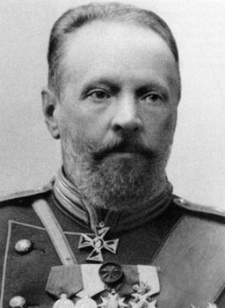
Председатель Комитета министров Сергей Юрьевич Витте. Провел основные финансовые и экономические реформы в конце 19 века.

Slide 24
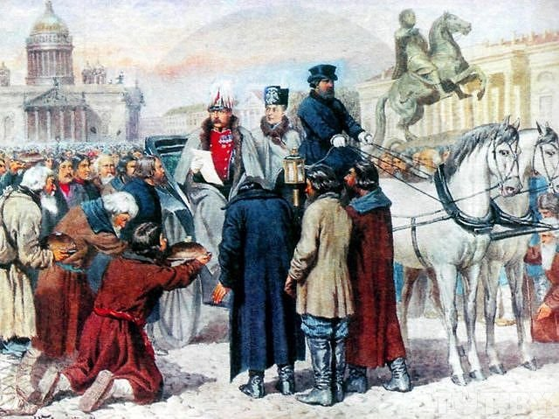
Распалась цепь великая, Распалась и ударила, — Одним концом по барину, Другим — по мужику.
Некрасов Н.А.

Slide 25
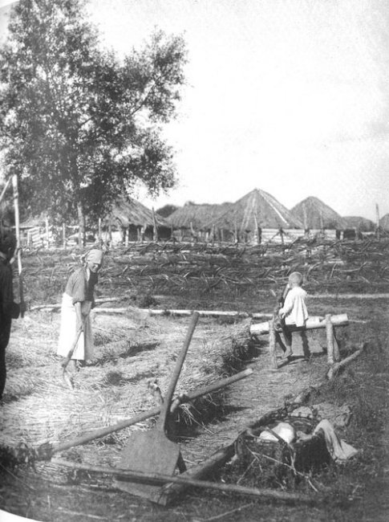

Slide 26
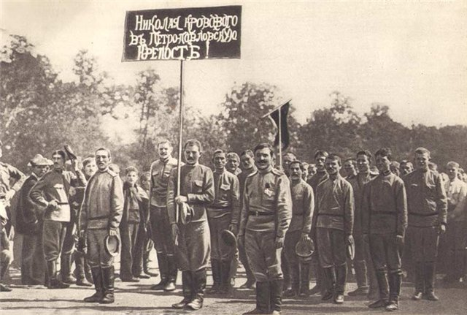

Slide 27
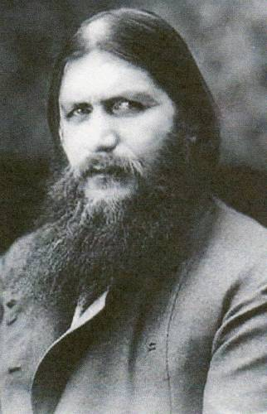
Распутин (Новых) Григорий Ефимович [1864 или 1865, с. Покровское, ныне Тюменской области, — 17(30).12.1916, Петроград]фаворит императора Николая II и его жены Александры Федоровны, авантюрист. Родился в семье крестьянина Е. Новых. В конце 19 в. примкнул к секте хлыстов. Под маской религиозного фанатика вёл разгульную жизнь; получил прозвище Р., ставшее затем его фамилией. К 1902 стал известен как сибирский "пророк" и "святой старец".

Slide 28
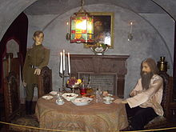
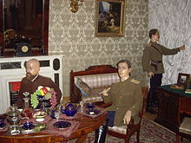
Восковые фигуры Феликса Юсупова и Григория Распутина на месте убийства. Экспозиция водворце Юсуповых на Мойке.
Восковые фигуры участников заговора против Григория Распутина (слева направо) — депутат государственной думы В. М. Пуришкевич, великий князь Дмитрий Павлович, поручик С. М. Сухотин.

Slide 29
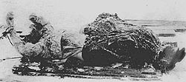
Тело Распутина, извлеченное из воды
Убитого сначала хотели похоронить на его родине, в селе Покровском. Но из-за опасности возможных волнений в связи с отправкой тела через полстраны, предали земле в Александровском парке Царского Села на территории строившегося Анной Вырубовой храма Серафима Саровского.

